Slide 1
01
介紹
02
基本統計分析
03
資料探勘
04
R 語言應用與分析方法
結論
題目：預測保險費用的分析
第十組：陳宣儒、鄭雅文、楊琇茹、王廷瑜、張淑妍、梁婉嘉、袁玉珍、王文耀

Slide 2
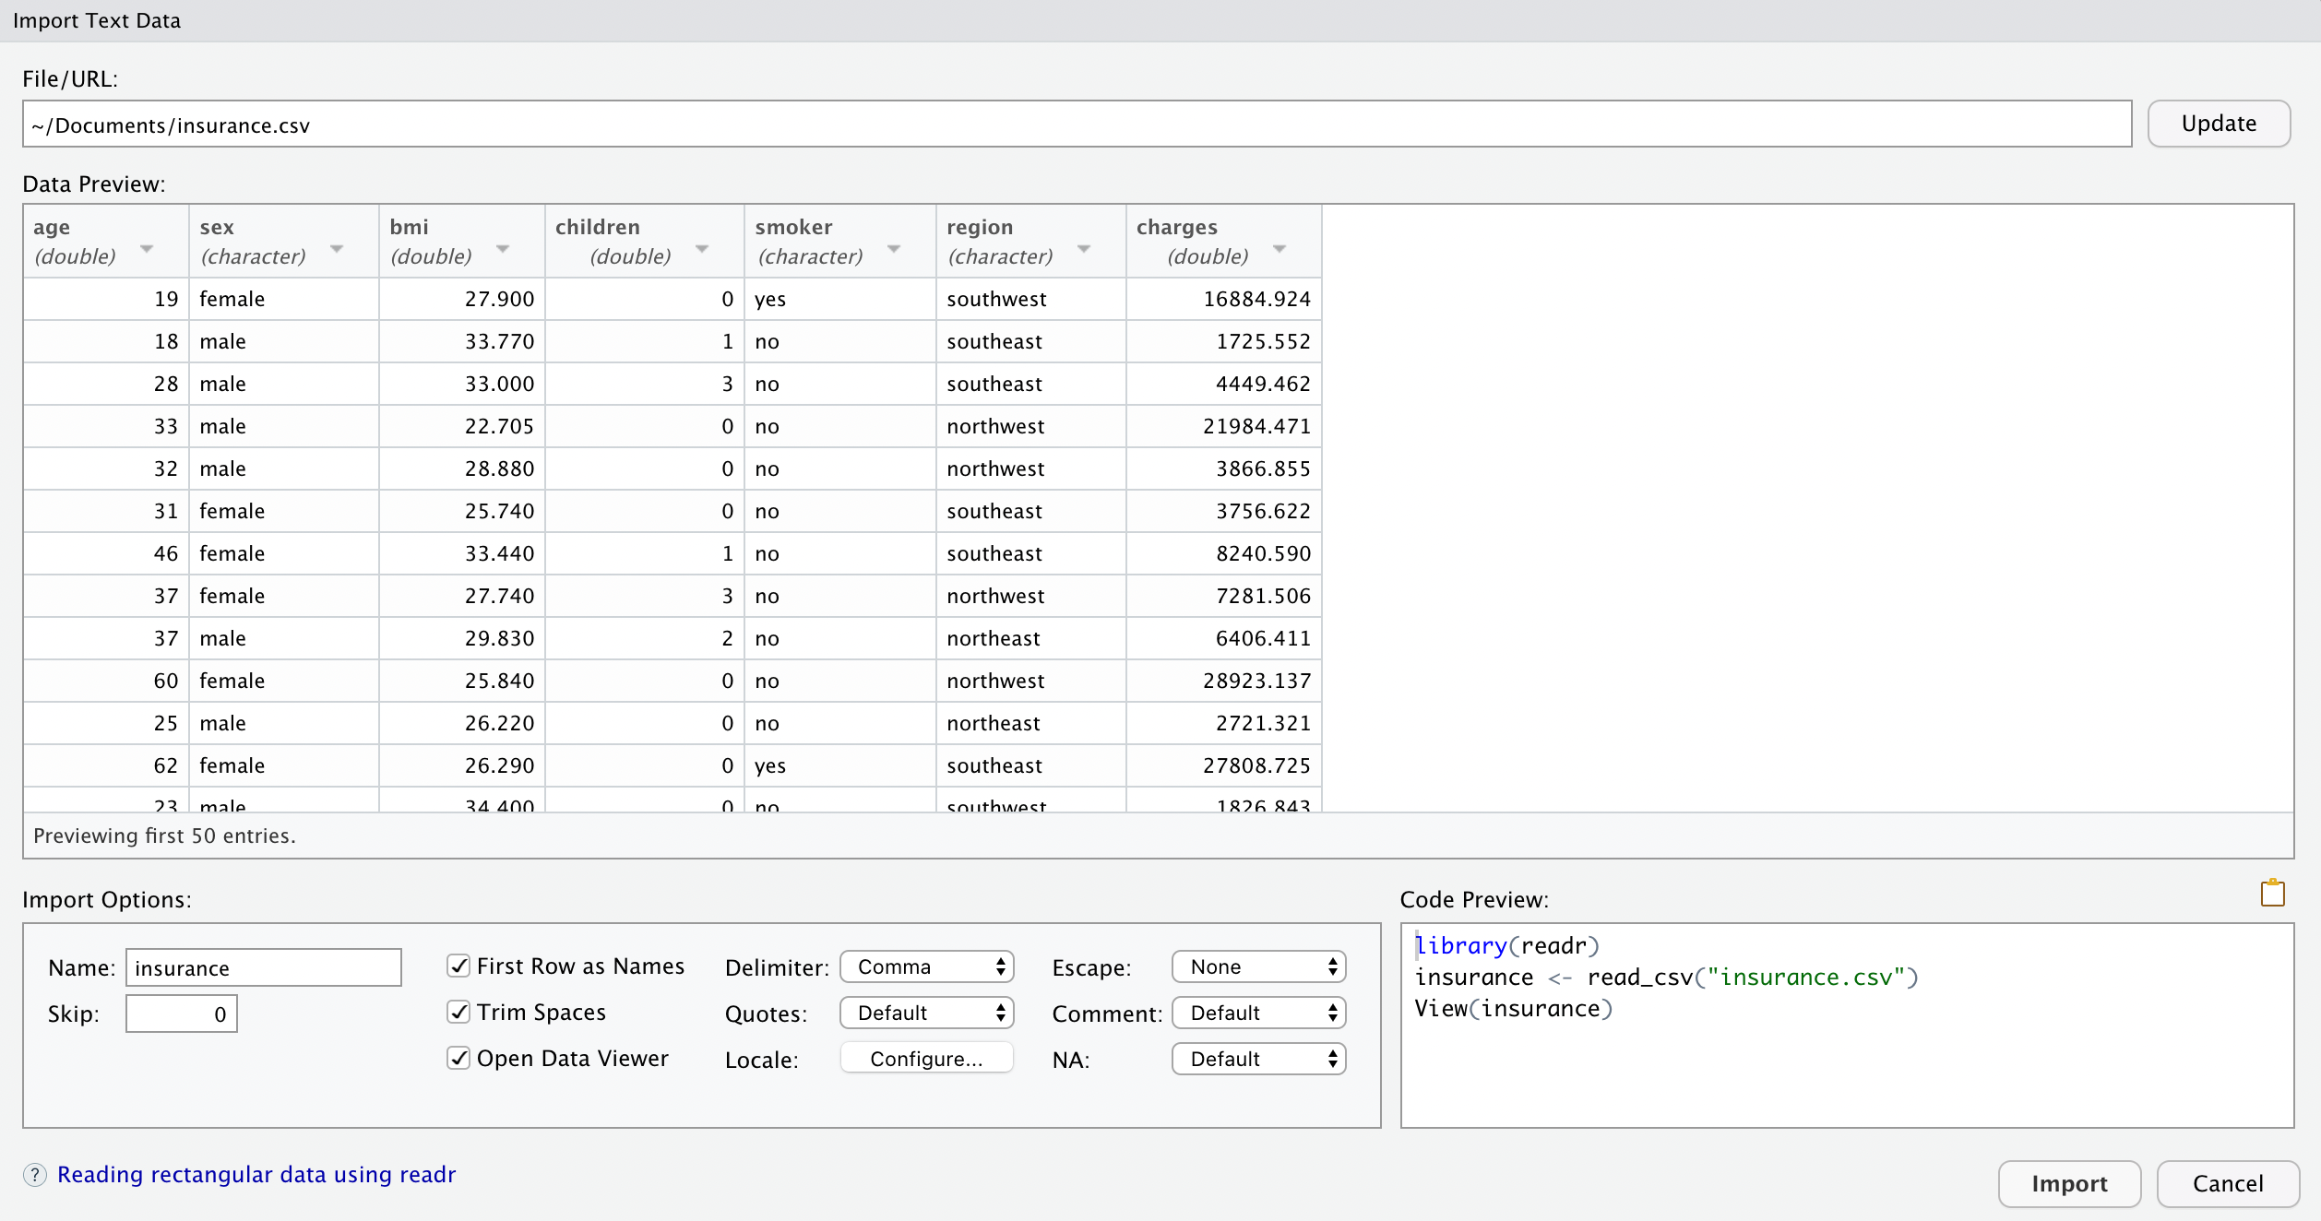
匯入資料
目的：把收集到不同人的資料，分析對不同人的醫療保險費用的影響
01
getwd()
data= read.csv("insurance.csv" , header= TRUE ,sep= ",")
data
介紹
資料介紹：資料分為七項，分別是年齡、性別、bmi、孩子數目、吸煙者、地區和費用。

Slide 3
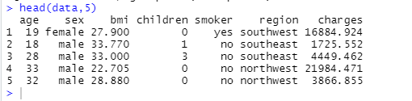
敘述統計
02
基本統計分析
觀察數據集前五筆資料
head(data,5)

Slide 4
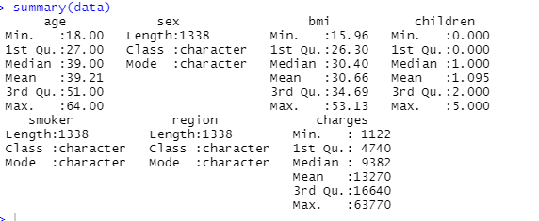
summary(data)
02
基本統計分析
小結：
平均年齡為39.21歲，最高年齡為64歲，最低年齡為18歲 。
平均Bmi為30.66，最高Bmi為53.13，最低Bmi為15.96 。
平均每個人擁有孩子1.095個，最高擁有5個孩子，最低為沒有孩子。
平均保險收費為13270，最高為63770，最低為1122 。

Slide 5
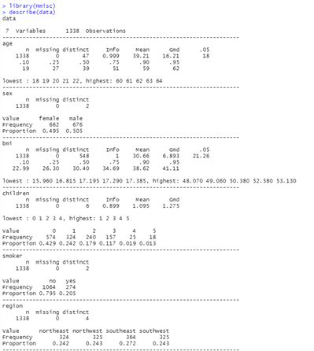
describe(data)
02
基本統計分析

Slide 6
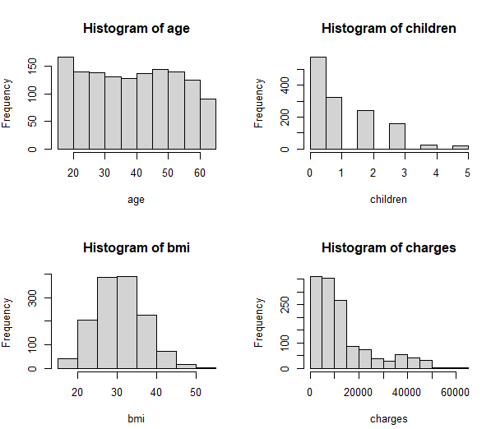
oldpar <- par(mfcol=c(2,2))
titles <- names(data)
for(i in c(1,3,4,7)){
hist(x=data[,i],main=paste("Histogram of",titles[i]),xlab=titles[i])
par(oldpar)
02
基本統計分析

Slide 7
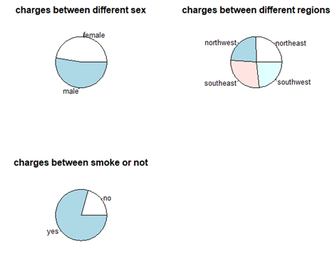
library(dplyr)
oldpar <- par(mfcol=c(2,2))
titles <- names(data)
sexcharges <- data[,c(2,7)] %>% group_by(sex) %>%
summarise_all(funs(mean))
pie(sexcharges$charges,labels=sexcharges$sex,main= "charges between different sex")
smokercharges <- data[,c(5,7)] %>% group_by(smoker) %>%
summarise_all(funs(mean))
pie(smokercharges$charges,labels=smokercharges$smoker,main= "charges between smoke or not")
regioncharges <- data[,c(6,7)] %>% group_by(region) %>%
summarise_all(funs(mean))
pie(regioncharges$charges,labels=regioncharges$region,main= "charges between different regions")
02
基本統計分析

Slide 8
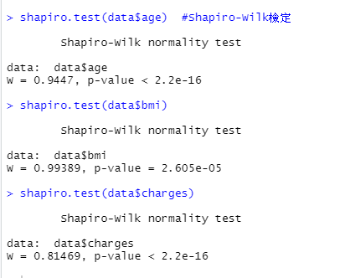
常態檢定
02
基本統計分析
shapiro.test(data$age) #Shapiro-Wilk檢定
shapiro.test(data$bmi)
shapiro.test(data$charges)
BMI的p-value>0.05，為常態分佈。
年齡和費用的p-value<0.05，表示拒絕常態虛無假設，為非常態分佈。

Slide 9
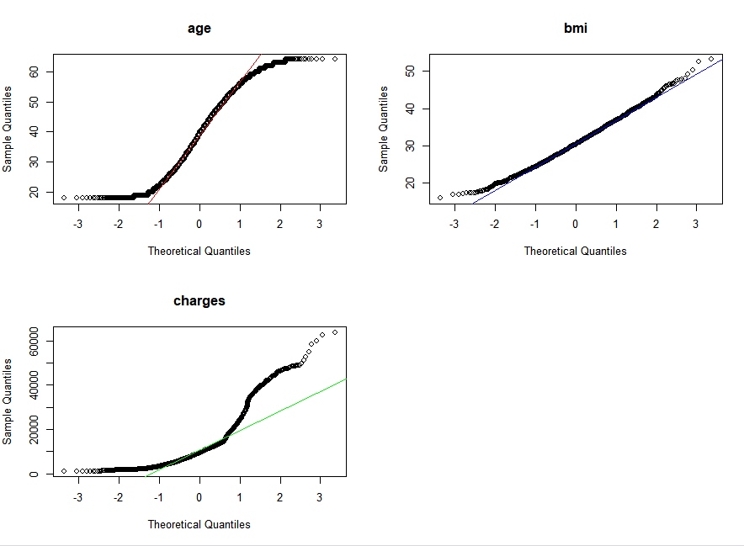
常態機率圖
02
基本統計分析
par(mfrow = c(2,2))
qqnorm(data$age,main="age") #常態機率圖
qqline(data$age,col = "Red") #畫出最佳斜線
qqnorm(data$bmi,main="bmi")
qqline(data$bmi,col = "Blue")
qqnorm(data$charges,main="charges")
qqline(data$charges,col = "Green")
看圖判斷BMI符合常態分配的可能性最大

Slide 10
關聯
03
#charges 分成三種狀態
cost = as.numeric(data[,7])
cost.index1 = which(cost<=5000)
cost.index2 = which(cost<=15000 & cost>5000)
cost.index3 = which(cost>15000)
data[cost.index1,7] = "good"
data[cost.index2,7] = "not bad"
data[cost.index3,7] = "too much!!"
#bmi 分成六種狀態
bmi = as.numeric(data[,3])
bmi.index1 = which(bmi<18.5)
bmi.index2 = which(bmi>=18.5 & bmi<24)
bmi.index3 = which(bmi>=24 & bmi<27)
bmi.index4 = which(bmi>=27 & bmi<30)
bmi.index5 = which(bmi>=30 & bmi<35)
bmi.index6 = which(bmi>=35)
data[bmi.index1,3] = "too thin"
data[bmi.index2,3] = "normal"
data[bmi.index3,3] = "overweight"
data[bmi.index4,3] = "obesity"
data[bmi.index5,3] = "moderate obesity"
data[bmi.index6,3] = "severe obesity"
資料探勘
#age 分四種狀態
age = as.numeric(data[,1])
age.index1 = which(age<20)
age.index2 = which(age>=20 & age<40)
age.index3 = which(age>=40 & age<60)
age.index4 = which(age>=60)
data[age.index1,1] = "under20"
data[age.index2,1] = "young adults"
data[age.index3,1] = "middle-aged"
data[age.index4,1] = "elder"

Slide 11
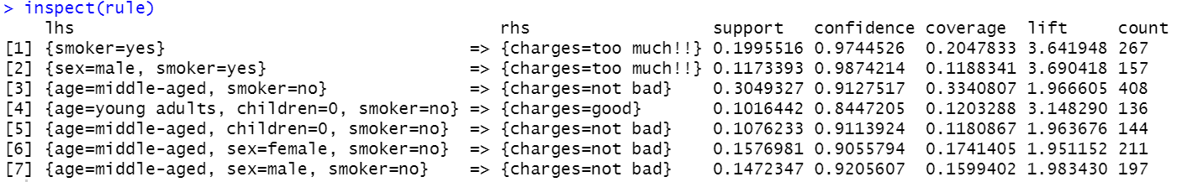
#將每欄位資料轉為因子------------------------------------
data[,"age"] = as.factor(data[,"age"])
data[,"sex"] = as.factor(data[,"sex"])
data[,"bmi"] = as.factor(data[,"bmi"])
data[,"children"] = as.factor(data[,"children"])
data[,"smoker"] = as.factor(data[,"smoker"])
data[,"region"] = as.factor(data[,"region"])
data[,"charges"] = as.factor(data[,"charges"])
str(data)
03
資料探勘
#建立關聯規則
library(arules)
rule = apriori(data,
appearance = list(default='lhs' ,rhs=c("charges=good","charges=not bad","charges=too much!!")))
inspect(rule)

Slide 12
# 去除多餘的關聯規則
sort.rule = sort(rule,by="support") #依據support排序
subset = as.matrix(is.subset(x=sort.rule, y=sort.rule))
# 把這個矩陣的下三角去除，只留下三角的資訊
subset[lower.tri(subset,diag = T)] = NA
# 計算每個column中TRUE的個數，若有一個以上的TRUE，代表此column是多餘的
redundant = colSums(subset, na.rm=T) >= 1
sort.rule = sort.rule[!redundant]
inspect(sort.rule)
03
資料探勘

Slide 13
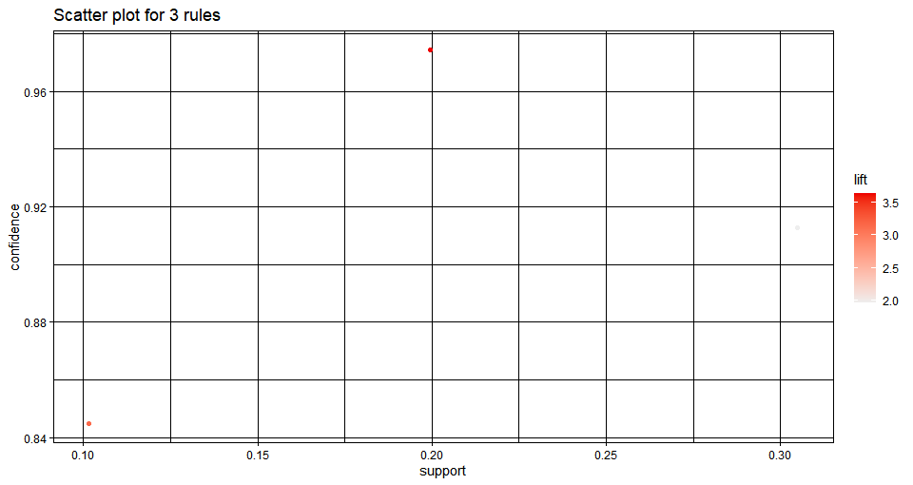
#規則視覺化
require(arulesViz)
plot(sort.rule)
03
資料探勘

Slide 14
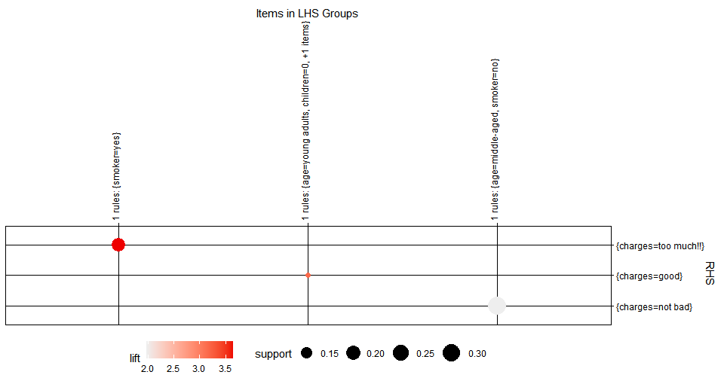
plot(sort.rule, method="grouped")
03
資料探勘

Slide 15
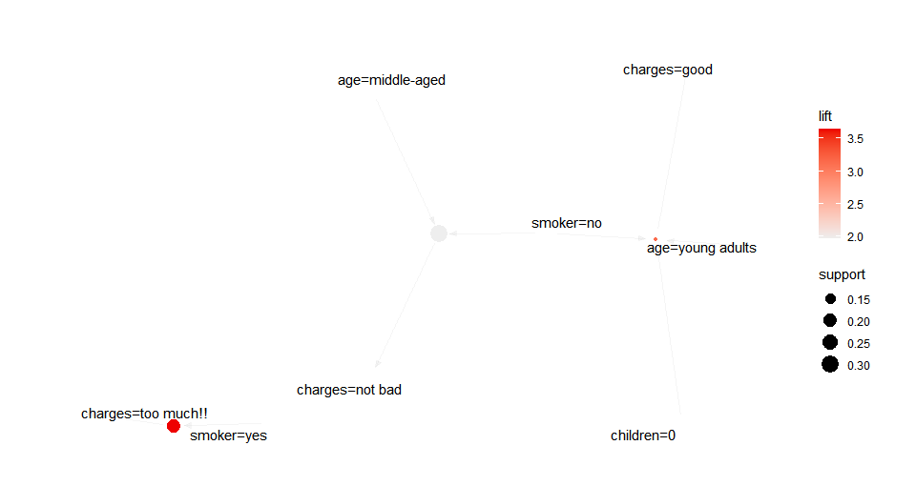
plot(sort.rule, method="graph")
03
資料探勘

Slide 16
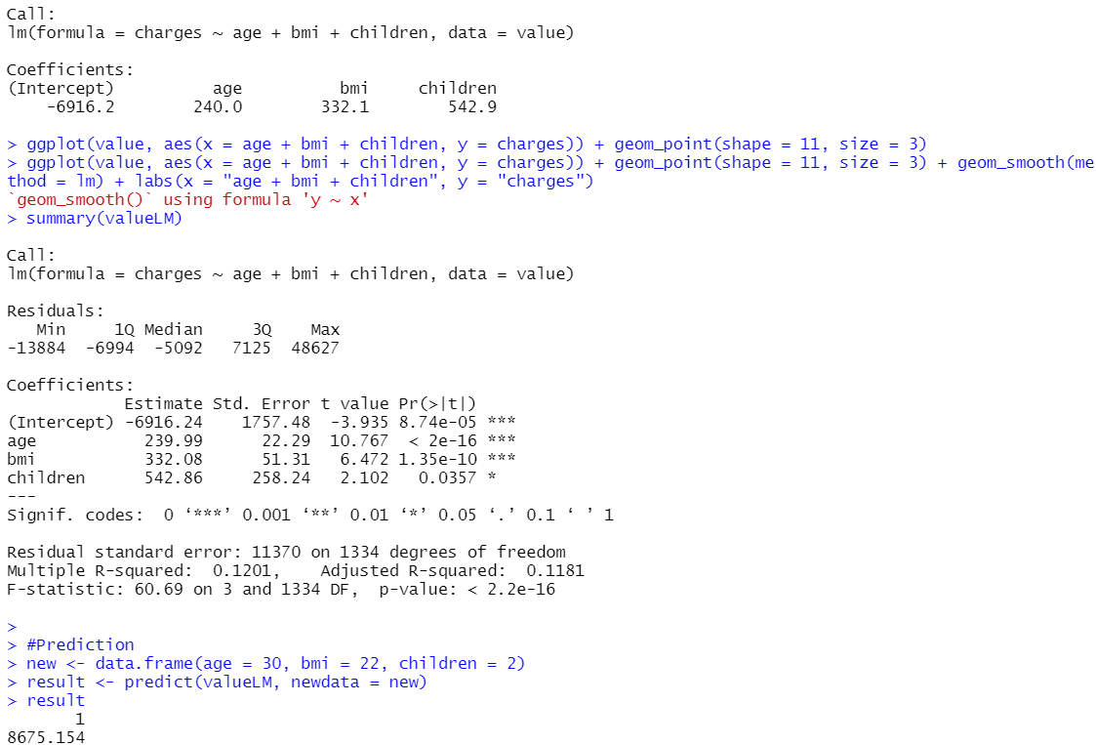
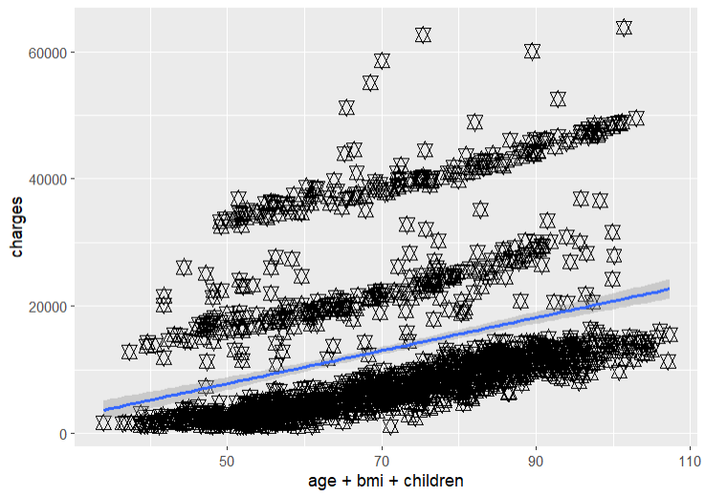
回歸分析
#Linear regression
library(ggplot2)
valueLM <- lm(charges ~ age + bmi + children, data = value)
lm(charges ~ age + bmi + children, data = value)
03
資料探勘
#散佈圖 加上模型預測區域
ggplot(value, aes(x = age + bmi + children, y = charges)) + geom_point(shape = 11, size = 3)
ggplot(value, aes(x = age + bmi + children, y = charges)) + geom_point(shape = 11, size = 3) + geom_smooth(method = lm) + labs(x = "age + bmi + children", y = "charges")

Slide 17
summary(valueLM)
03
資料探勘
小結Adjusted R-squared: 0.1181，所以 Adjusted R-squared 非常小，表示此模型的預測能力低。

Slide 18
預測結果
03
#Prediction
#定義各項預測值
new <- data.frame(age = 30, bmi = 22, children = 2)
result <- predict(valueLM, newdata = new)
result
資料探勘
小結：預測個人醫療費用為8675.154

Slide 19
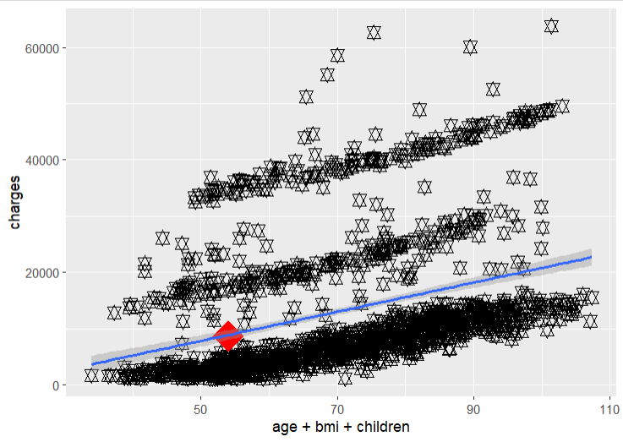
#預測點
ggplot(value, aes(x = age + bmi + children, y = charges)) + geom_point(shape = 11, size = 3) + geom_point(x = new$age + new$bmi + new$children, y = result, size = 10, shape = 18, color = "red") + geom_smooth(method = lm) + labs(x = "age + bmi + children", y = "charges")
03
資料探勘

Slide 20
決策樹
head(data,10)
# Building a decision tree which predict whether people are a smoker or not based on age, bmi and charges
require(rpart)
set.seed(67) #random number seed
train.index <- sample(x=1:nrow(data), size=ceiling(0.8*nrow(data) ))
train <- data[train.index, ]
test <- data[-train.index, ]
require(rpart.plot)
03
資料探勘
# rpart(formula, data=, method='')
# arguments:
# - formula: The function to predict -> smoker~
# - data: Specifies the data frame- method:
# - method: "class" for a classification tree
# cart.model: Treat the smoker variable as Y, and the remaining variables as X
fit <- rpart(smoker~., data = train, method = 'class')
# rpart.plot(fit, extra= 106): Plot the tree. The extra features are set to 101 to display the probability of the 2nd class (useful for binary responses). You can refer to the vignette for more information about the other choices.
rpart.plot(fit, extra = 106)

Slide 21
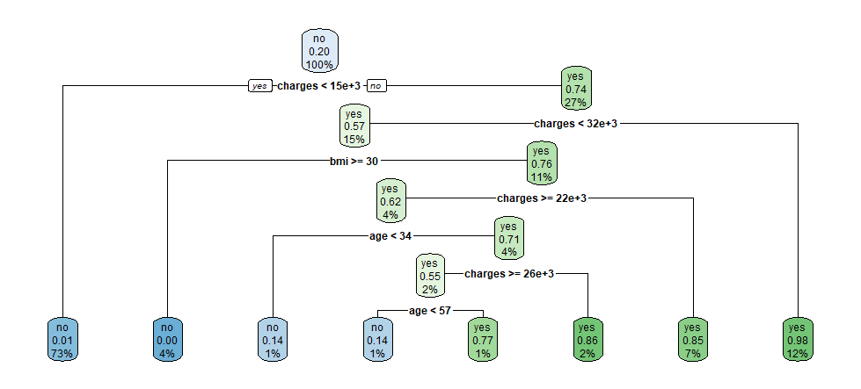
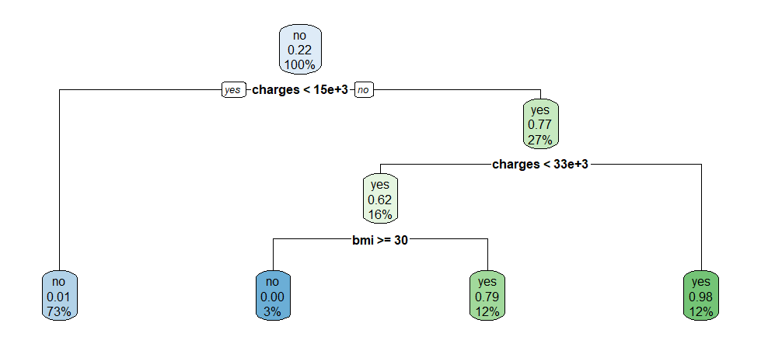
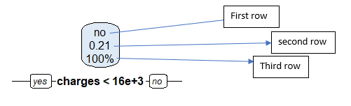
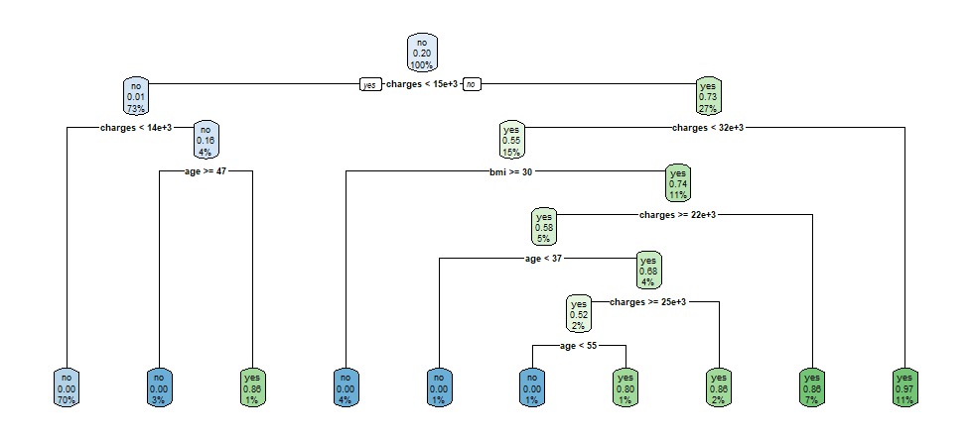
03
資料探勘

Slide 22
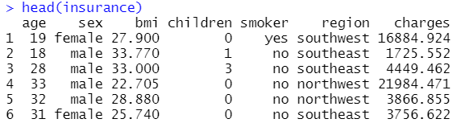
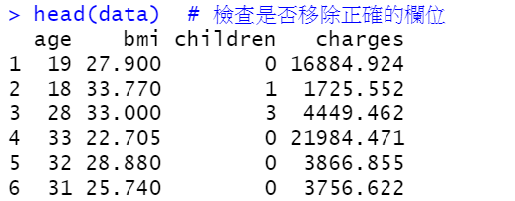
群集
head(insurance)
03
資料探勘
xx = c("sex", "smoker", "region")
data <- insurance[, !names(insurance)%in%xx]
# 故移除掉預先指定好的類別資訊sex, smoker和region
head(data) # 檢查是否移除正確的欄位

Slide 23
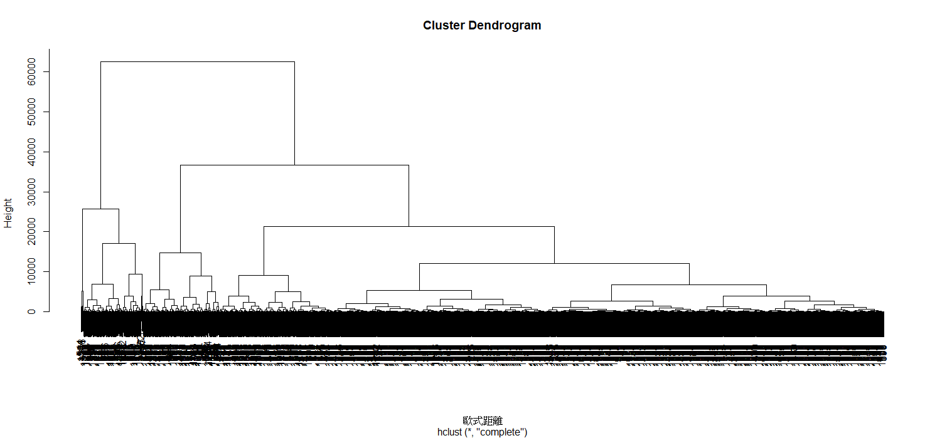
E.dist <- dist(data, method="euclidean") # 歐式距離
par(mfrow=c(1,2)) # 讓圖片以1x2的方式呈現
# 使用歐式距離進行分群
h.E.cluster <- hclust(E.dist)
plot(h.E.cluster, xlab="歐式距離")
03
資料探勘

Slide 24
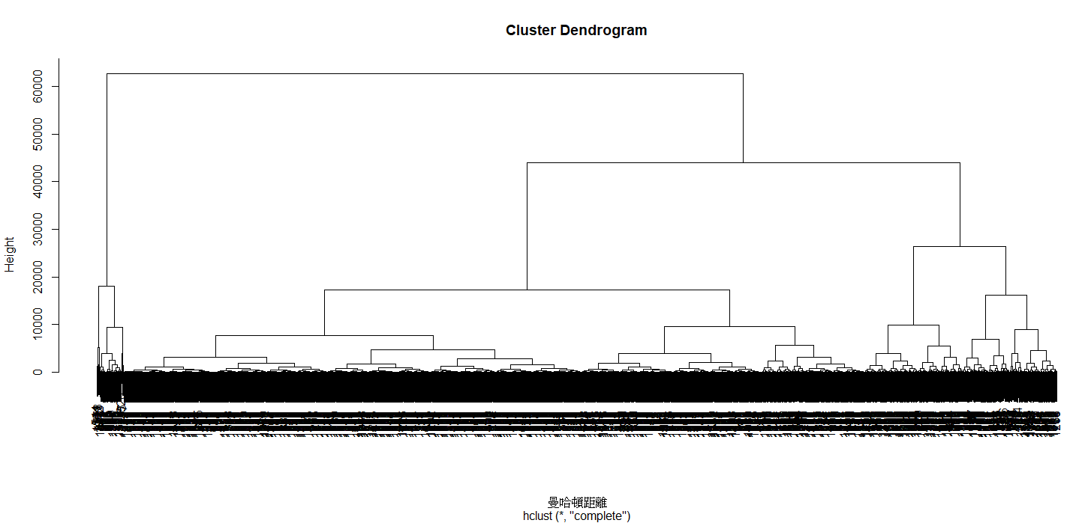
M.dist <- dist(data, method="manhattan") # 曼哈頓距離
par(mfrow=c(1,2))
# 使用曼哈頓距離進行分群
h.M.cluster <- hclust(M.dist)
plot(h.M.cluster, xlab="曼哈頓距離")
03
資料探勘

Slide 25
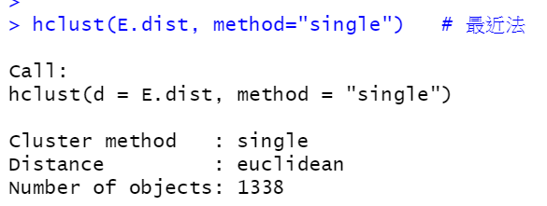
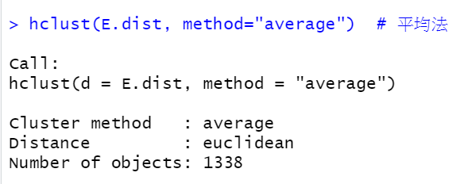
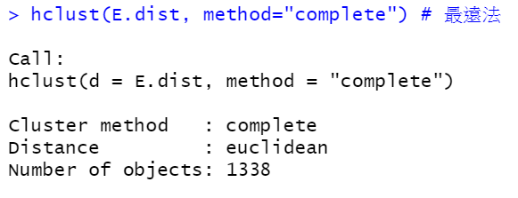
hclust(E.dist, method="single") # 最近法
03
資料探勘
hclust(E.dist, method="average") # 平均法
hclust(E.dist, method="complete") # 最遠法

Slide 26
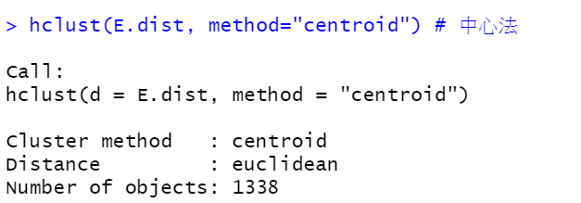
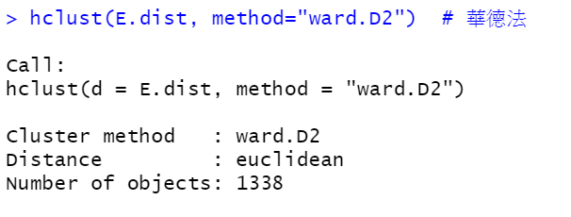
hclust(E.dist, method="centroid") # 中心法
03
資料探勘
hclust(E.dist, method="ward.D2") # 華德法

Slide 27
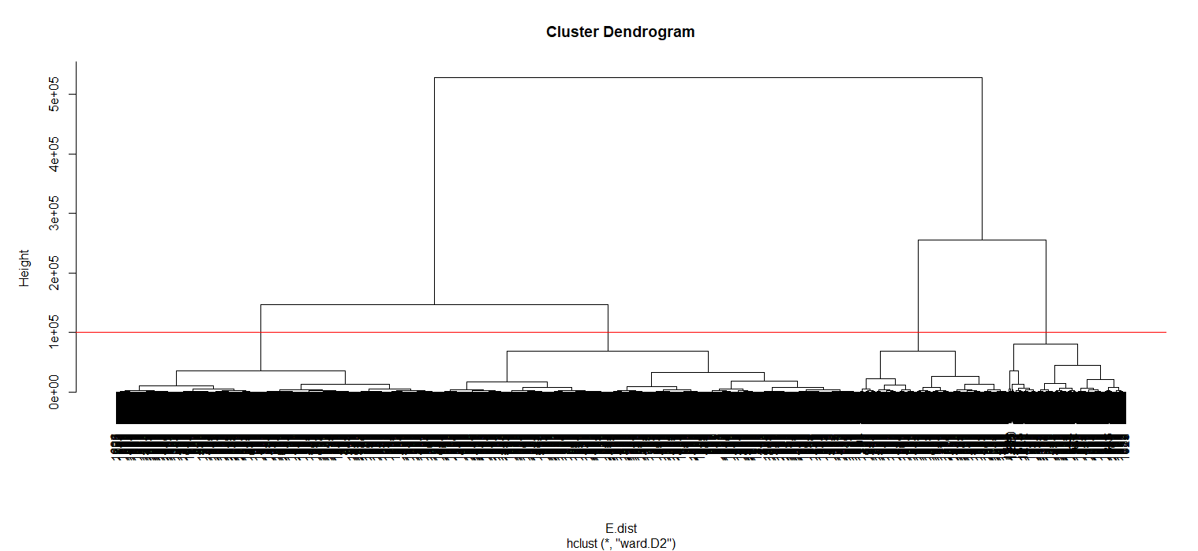
E.dist <- dist(data, method="euclidean") # 歐式距離
h.cluster <- hclust(E.dist, method="ward.D2") # 華德法
# 視覺化華德法
plot(h.cluster)
abline(h=1e+05, col="red")
03
資料探勘

Slide 28
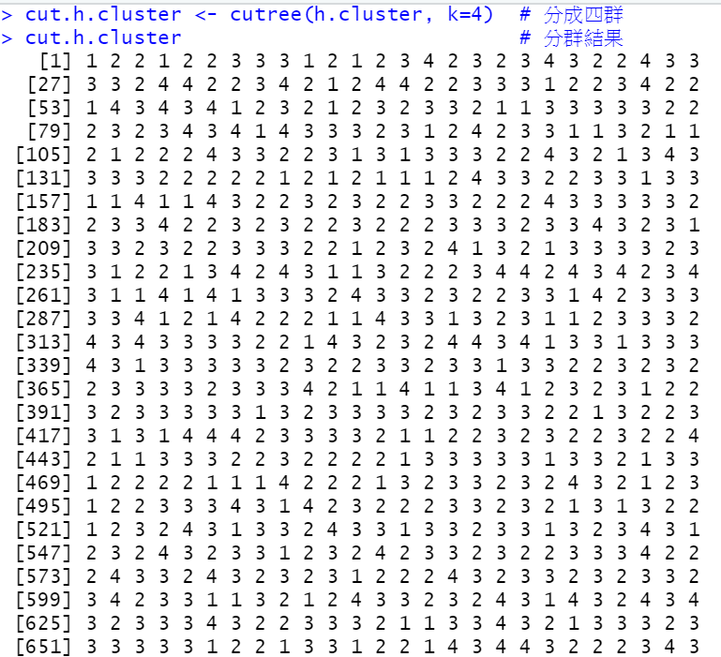
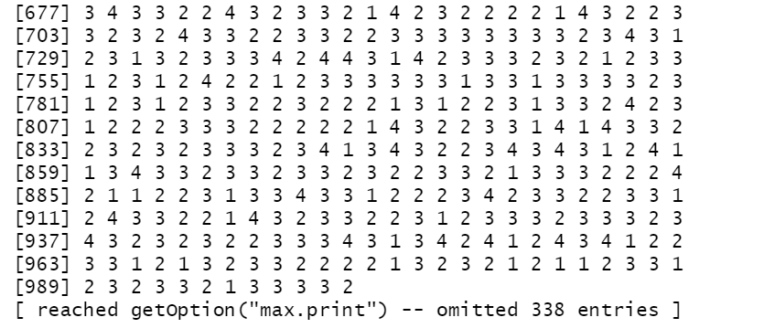
03
資料探勘
cut.h.cluster <- cutree(h.cluster, k=4) # 分成四群
cut.h.cluster # 分群結果

Slide 29
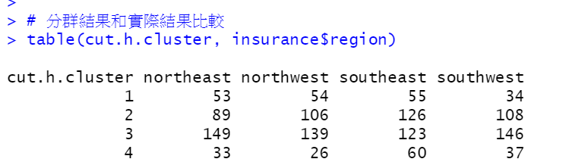
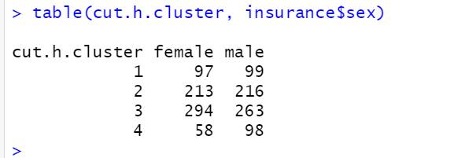
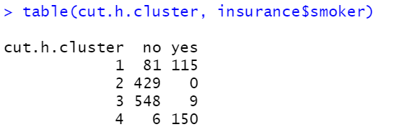
# 分群結果和實際結果比較
table(cut.h.cluster, insurance$region)
03
資料探勘
table(cut.h.cluster, insurance$sex)
table(cut.h.cluster, insurance$smoker)

Slide 30
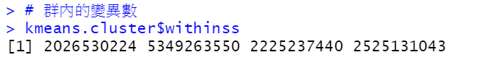
03
#分成4群
kmeans.cluster <- kmeans(data, centers=4)
# 群內的變異數
kmeans.cluster$withinss
資料探勘

Slide 31
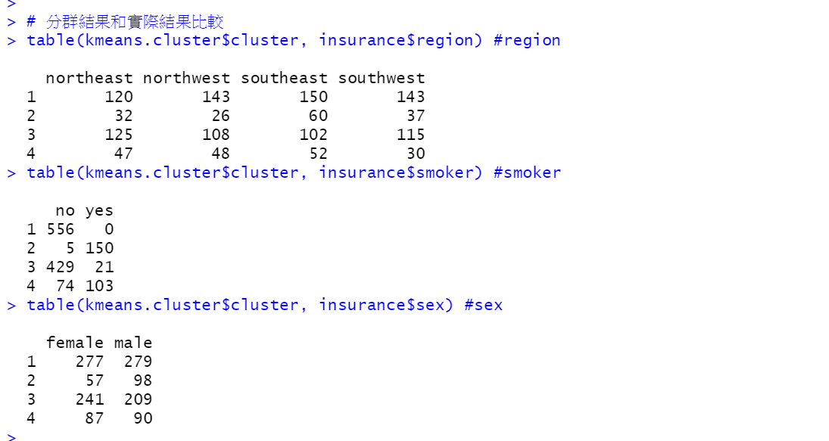
# 分群結果和實際結果比較
table(kmeans.cluster$cluster, insurance$region) #region
03
資料探勘
table(kmeans.cluster$cluster, insurance$sex) #sex
table(kmeans.cluster$cluster, insurance$smoker) #smoker

Slide 32
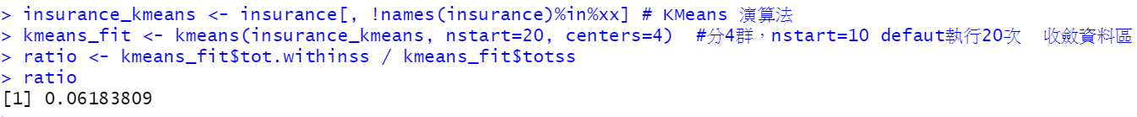
03
資料探勘
insurance_kmeans <- insurance[, !names(insurance)%in%xx] # KMeans 演算法
kmeans_fit <- kmeans(insurance_kmeans, nstart=20, centers=4) #分4群，nstart=10 defaut執行20次 收斂資料區
ratio <- kmeans_fit$tot.withinss / kmeans_fit$totss
ratio

Slide 33
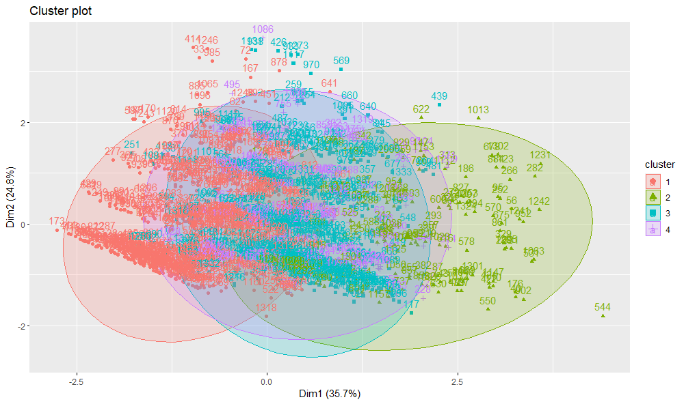
# 視覺化 k-means 分群結果(基於ggplot2的語法)
require(factoextra)
fviz_cluster(kmeans.cluster, # 分群結果
data = data, # 資料
geom = c("point", "text"), # 點和標籤(point & label)
frame.type = "norm") # 框架型態
require(cluster)
03
資料探勘

Slide 34
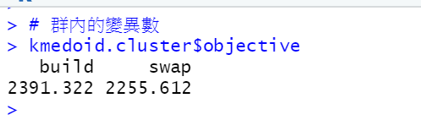
# pam = Partitioning Around Medoids
kmedoid.cluster <- pam(data, k=4)
# 群內的變異數
kmedoid.cluster$objective
03
資料探勘

Slide 35
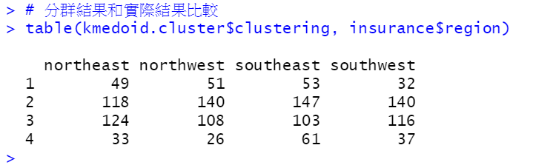
# 分群結果和實際結果比較
table(kmedoid.cluster$clustering, insurance$region)
03
資料探勘

Slide 36
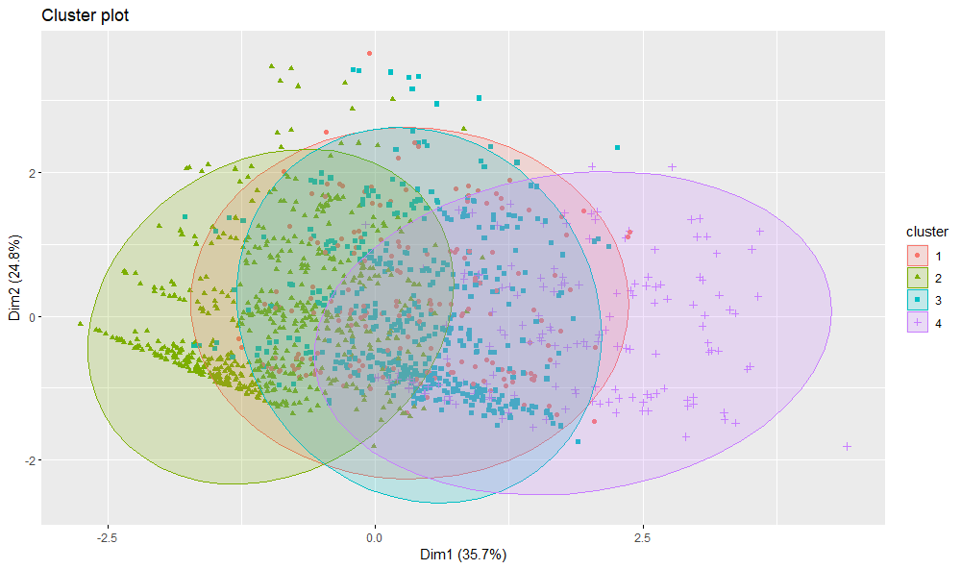
# 視覺化 k-medoid 分群結果(基於ggplot2的語法)
require(factoextra)
fviz_cluster(kmedoid.cluster, # 分群結果
data = data, # 資料
geom = c("point"), # 點 (point)
frame.type = "norm") # 框架型態
03
資料探勘

Slide 37
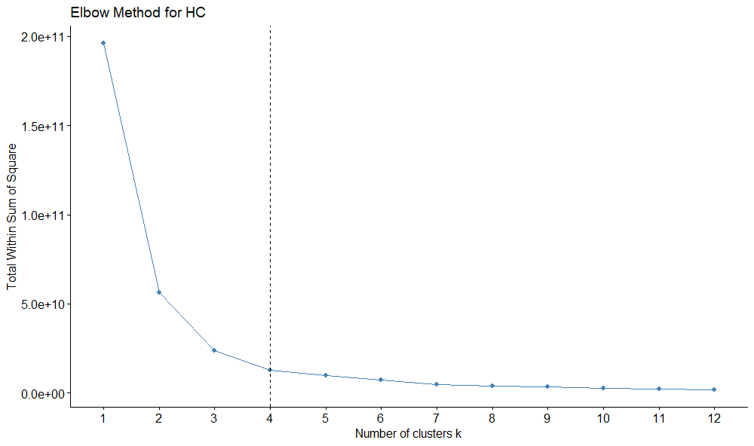
# Elbow Method 應用在 階層式分析
fviz_nbclust(data,
FUNcluster = hcut, # hierarchical clustering
method = "wss", # total within sum of square
k.max = 12 # max number of clusters to consider
) +
labs(title="Elbow Method for HC") +
geom_vline(xintercept = 4, # 在 X=4的地方
linetype = 2) # 畫一條虛線
03
資料探勘

Slide 38
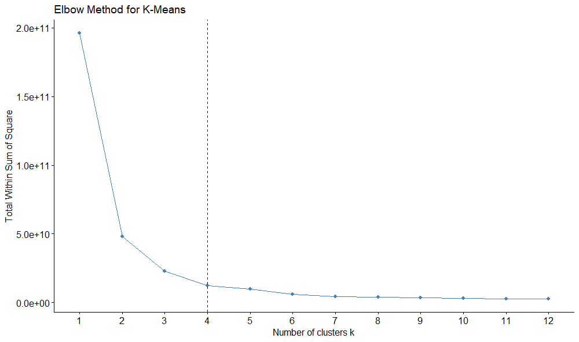
fviz_nbclust(data,
FUNcluster = kmeans,# K-Means
method = "wss", # total within sum of square
k.max = 12 # max number of clusters to consider
) +
labs(title="Elbow Method for K-Means") +
geom_vline(xintercept = 4, # 在 X=4的地方
linetype = 2) # 畫一條垂直虛線
03
資料探勘

Slide 39
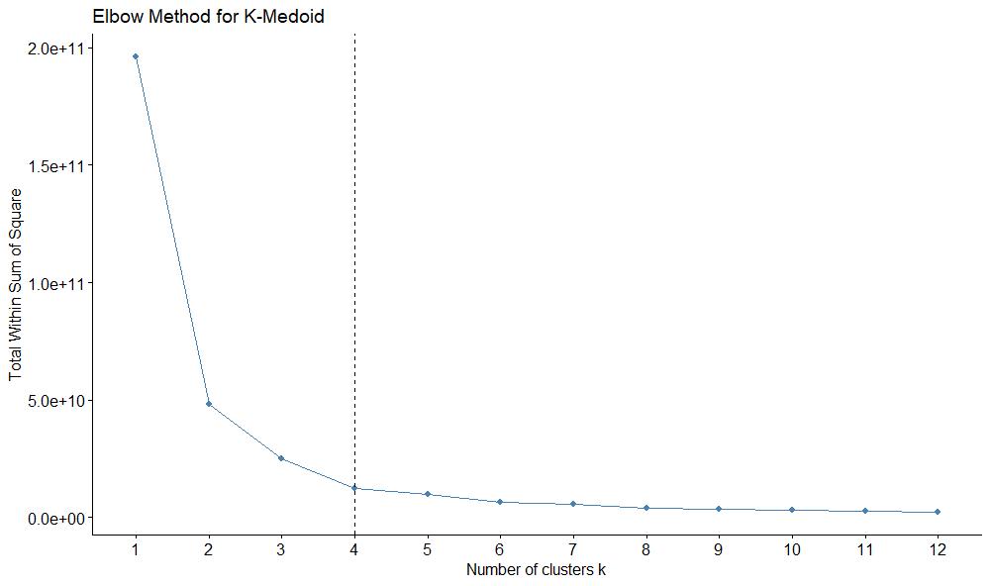
fviz_nbclust(data,
FUNcluster = pam, # K-Medoid
method = "wss", # total within sum of square
k.max = 12 # max number of clusters to consider
) +
labs(title="Elbow Method for K-Medoid") +
geom_vline(xintercept = 4, # 在 X=4的地方
linetype = 2) # 畫一條垂直虛線
03
資料探勘

Slide 40
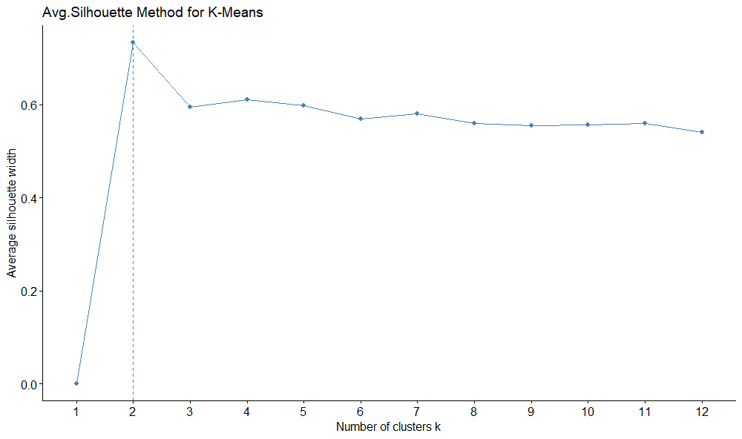
# Avg. Silhouette 應用在 K-Means
fviz_nbclust(data,
FUNcluster = kmeans, # K-Means
method = "silhouette", # Avg. Silhouette
k.max = 12 # max number of clusters
) +
labs(title="Avg.Silhouette Method for K-Means")
03
資料探勘
按一下以新增文字
按一下以新增文字
由於資料彼此太相似，因此群集分析作用不大

Slide 41
結論
04
結論
吸煙者比較會購買保險，費用也會比較高
Bmi、年齡都越高越危險，保險費用都需要更高
Southeast 買保險的人比較多，他們的年齡、Bmi超過其他地方的平均值

Slide 42
組內分工
04
組內分工
楊琇茹：基本統計分析（敘述統計）
王廷瑜：基本統計分析（常態分布）
陳宣儒：資料探勘（關聯）
梁婉嘉：資料探勘（群集）
王文耀：資料探勘（決策樹）
張淑妍：回歸分析、製作PPT
袁玉珍：統一參數、口頭報告
鄭雅文：製作PPT、小結、總結、資料簡介、統一參數

Slide 43
THANK YOU!

